Slide 1
Lutke v vrtcu

Slide 2
Uporaba lutke v vzgojnem procesu lahko opazno prispeva k bolj humanemu in manj stresnemu vključevanju otroka v socializacijski proces. Lutke izzivajo domišljijo in ustvarjalnost, to oboje pa je najdragocenejša dota otroku za nadaljnji razvoj.
(Korošec, Majaron 2002)
https://vimeo.com/195164994

Slide 3
LUTKE
imajo pri otroku izrazno moč,
otroci se istovetijo z njimi – preko njih pogosto prebredejo strah in težave s katerimi se soočajo,
ob njih se otroci sprostijo(telesno in govorno) in umirijo,
ob njih se naučijo novih pesmi, pravilnega govorjenja, obnavljajo pravljice,
lahko služijo kot terapevtsko sredstvo (pomagajo boječim manj pogumnim, sramežljivim,
v skupini je priporočljivo imeti lutkovni kotiček in glavno lutko – ljubljenko,
otroci so se sposobni vživljati in se identificirati z glavnimi junaki (živalskimi/človeškimi),
vplivajo na njihov socialni razvoj – večsmerna komunikacija, občutek za čustva drugih,…
https://vimeo.com/msumofpuppetry - Lutkovni muzej Ljubljana

Slide 4
VRSTE LUTK:
ročne lutke,
prstne lutke (te so še posebej primerne za predšolske otroke),
lutke na palici,
mimične lutke,
body puppet (telesne lutke),
ploske lutke (primerne so za najmlajše otroke),
senčne lutke,
lutke na nitkah - marionete.

Slide 5
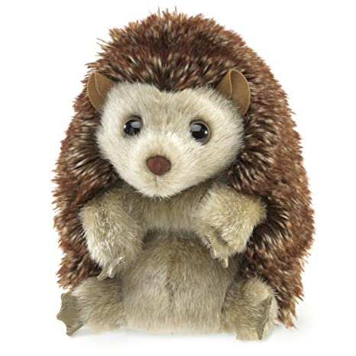
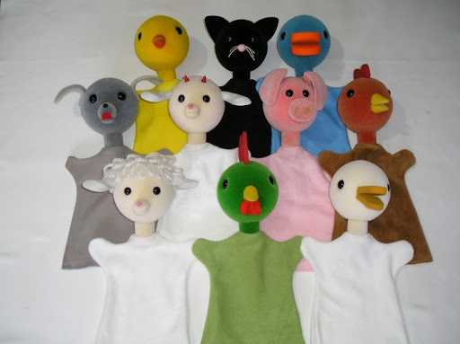
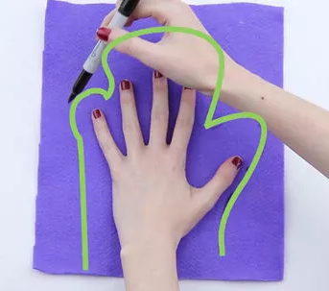
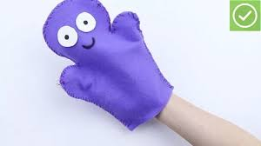
ROČNE LUTKE
So lutke, ki si jih nataknemo na roko.
Animiramo jih s premikanjem prstov, dlani ali cele roke.
Ta lutka je na odru „živahnejša“ od ostalih lutk.
Sestavljene so iz glave in trupa.
So ene redkih lutk, ki so sposobne prijemati – nos, roko, z njo lahko pobožamo,…
Za dobro animacijo so te lutke ena izmed bolj zahtevnih (roka v vzročenju),
Odlične so za urjenje fine motorike – en prst nosi glavo, dva pa predstavljata lutkine roke.
Za otroke lutke ne sme biti večja od njihove roke.
https://vimeo.com/304555735

Slide 6
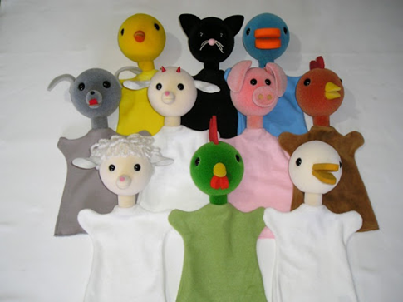
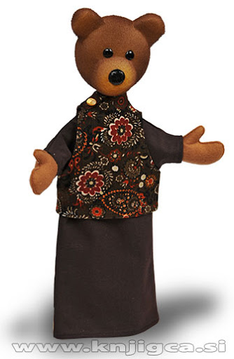
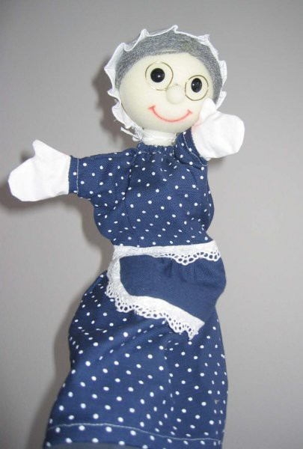
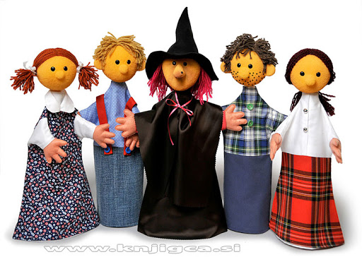
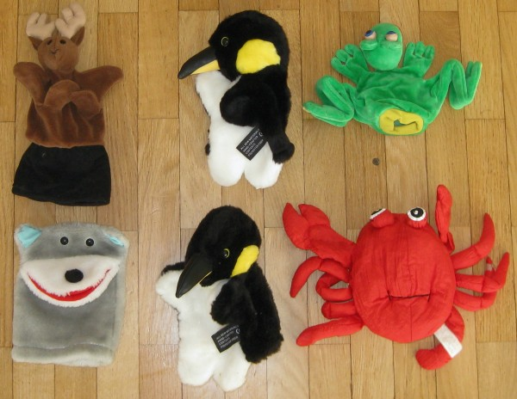
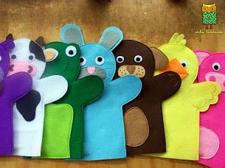

Slide 7
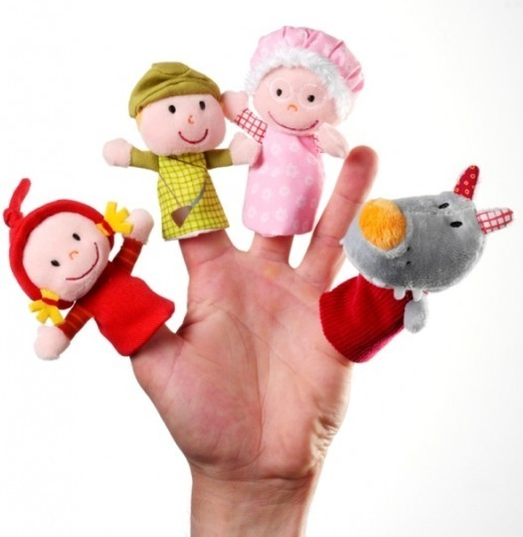
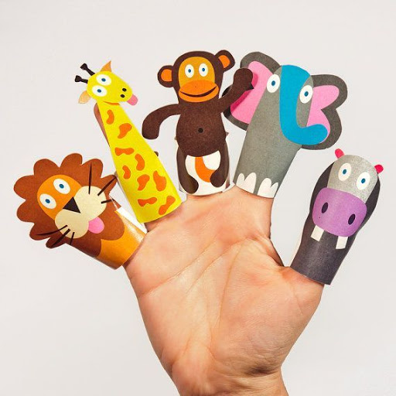
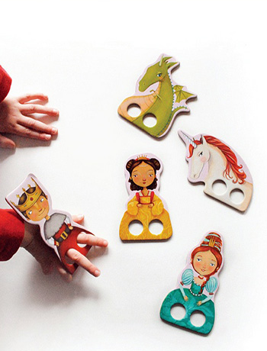
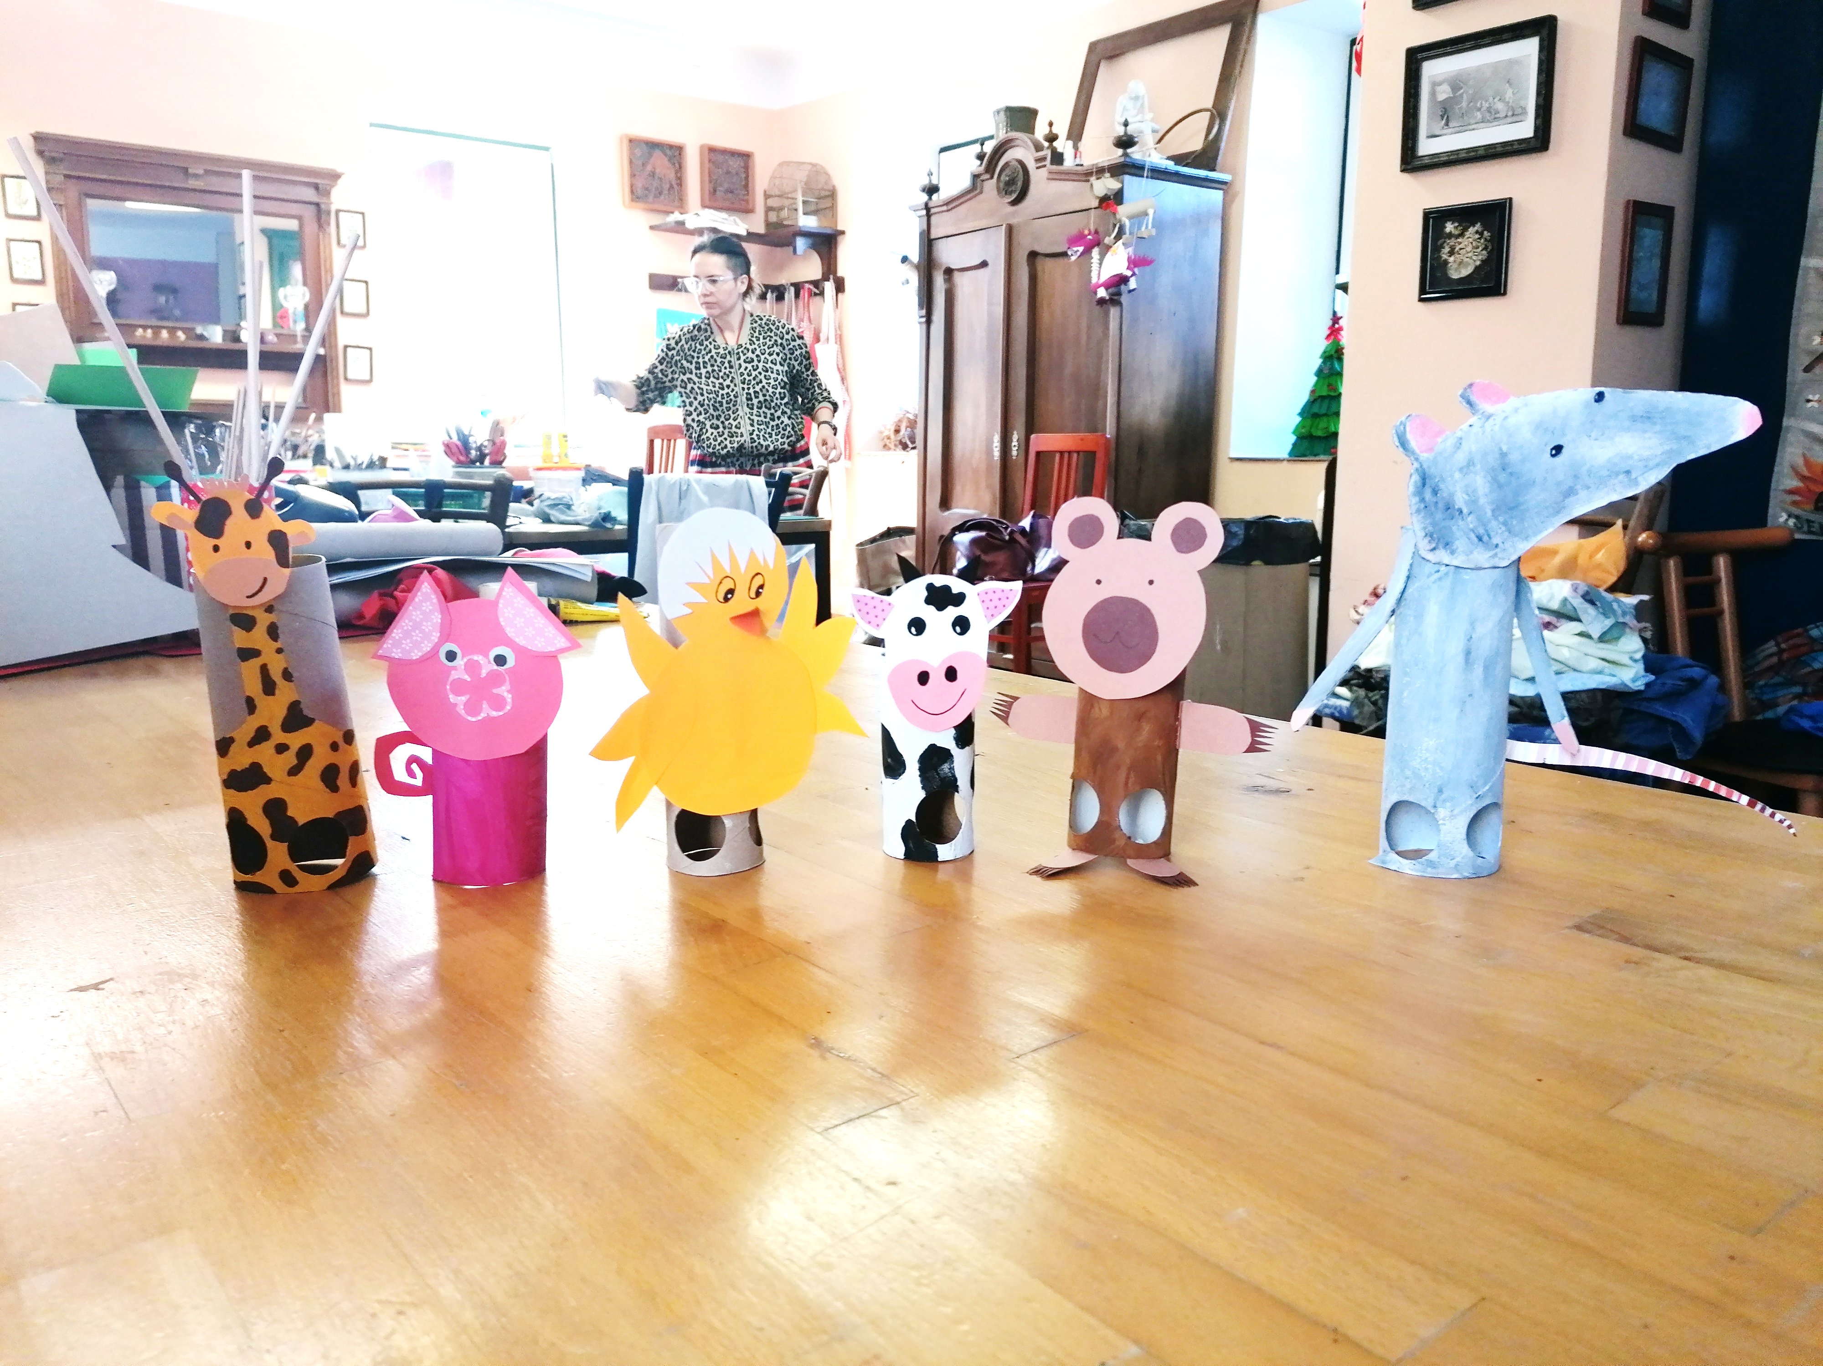
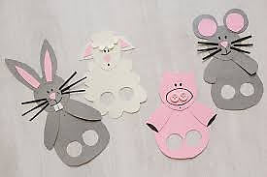
PRSTNE LUTKE
„različica malih ročnih lutk“
https://www.youtube.com/watch?v=PcOL1MPQ3Ds

Slide 8
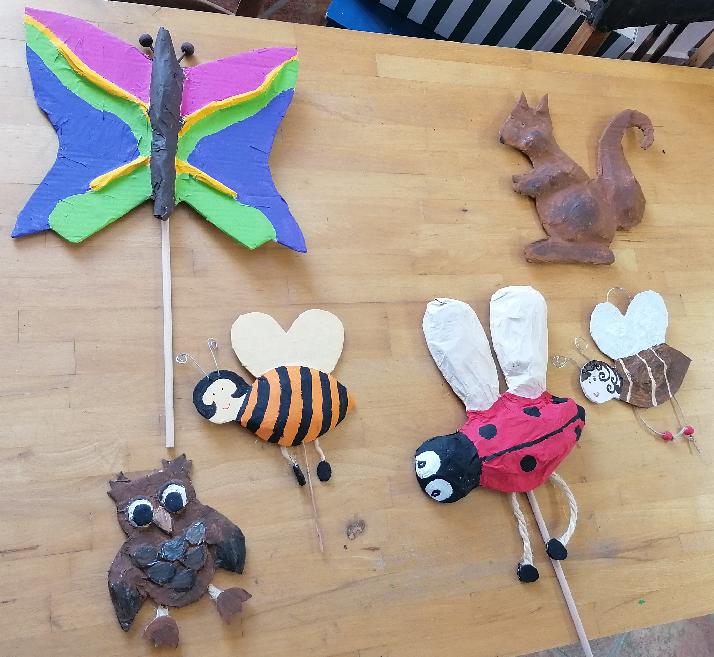
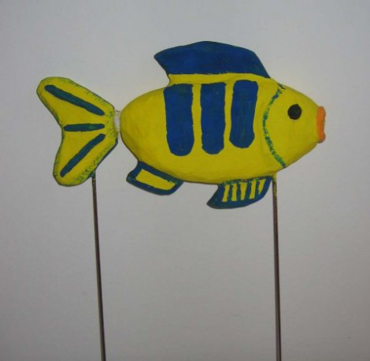
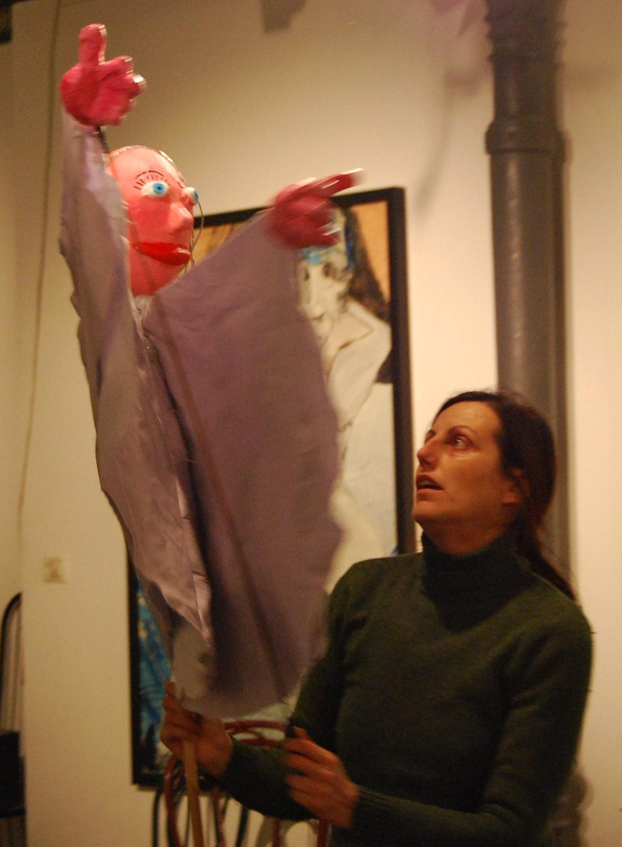
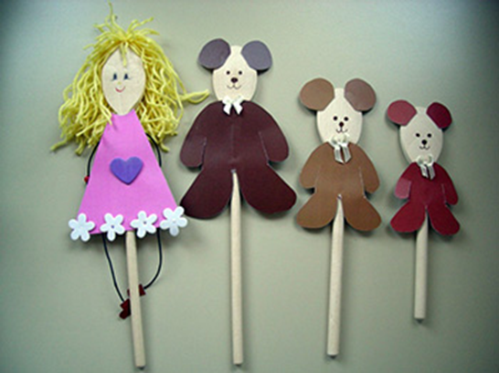
LUTKE NA PALICI
LUTKE NA DVEH
PALICAH
LUTKE NA PALICI BREZ DODATNIH VODIL
LUTKE NA PALICI
Z VODILI
https://www.youtube.com/watch?v=R7-lstJjQuI

Slide 9
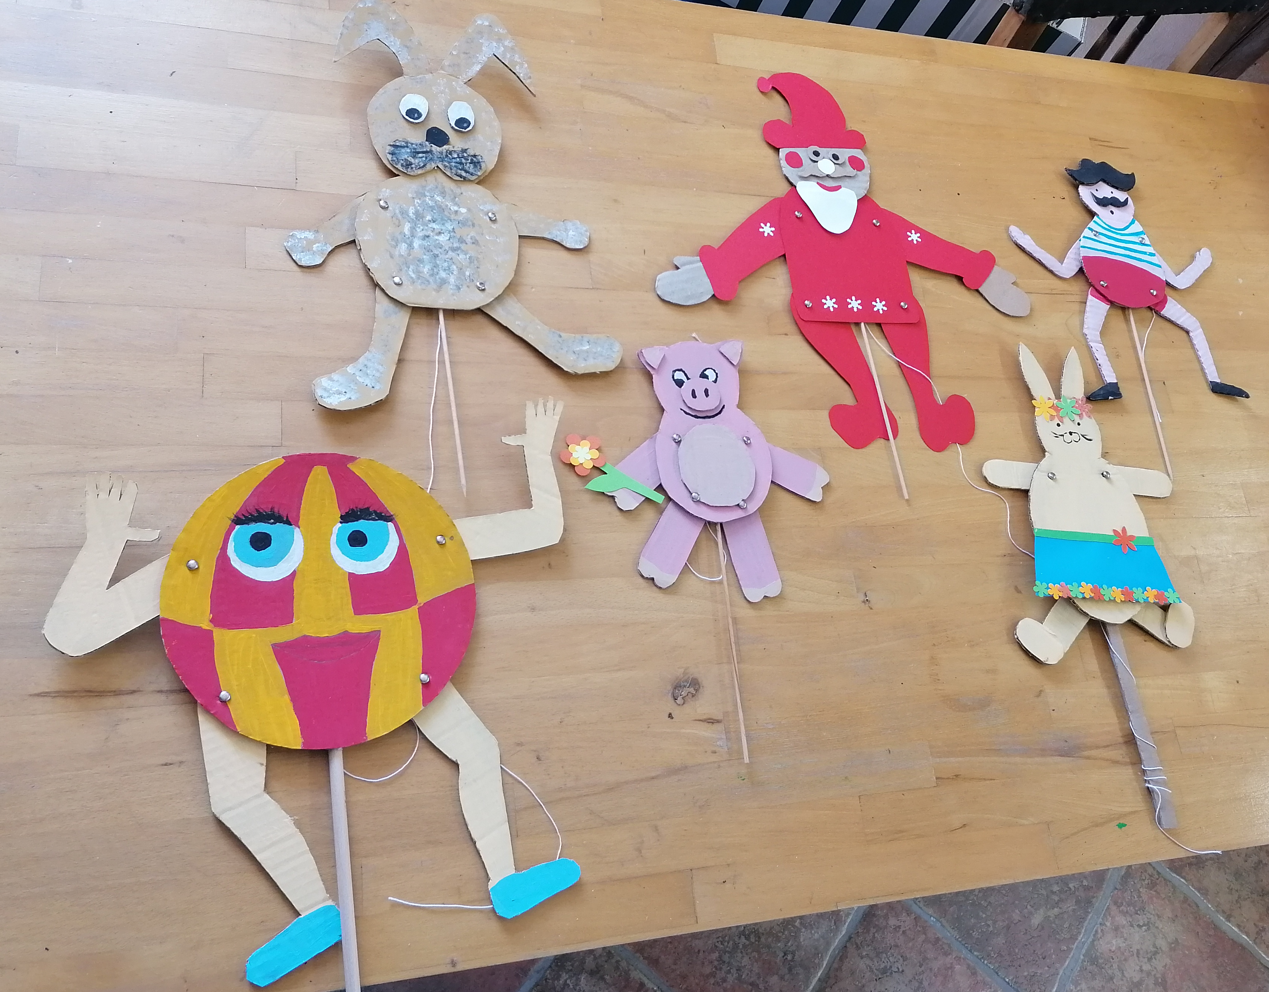
PLOSKE LUTKE
Pomembne za razvoj otrokove likovne občutljivosti in orientacije v prostoru
Dve dimenziji – višina in širina,
Spozna pojem spredaj - zadaj

Slide 10
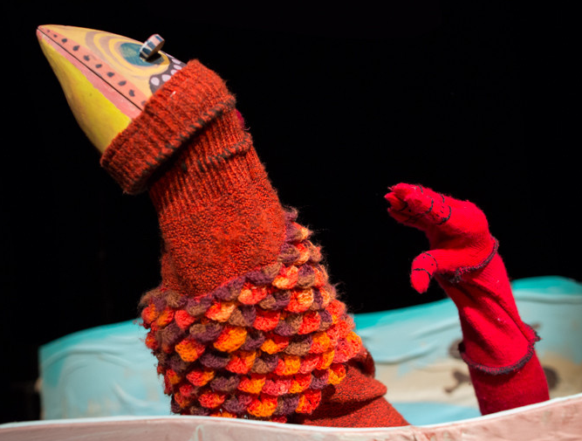
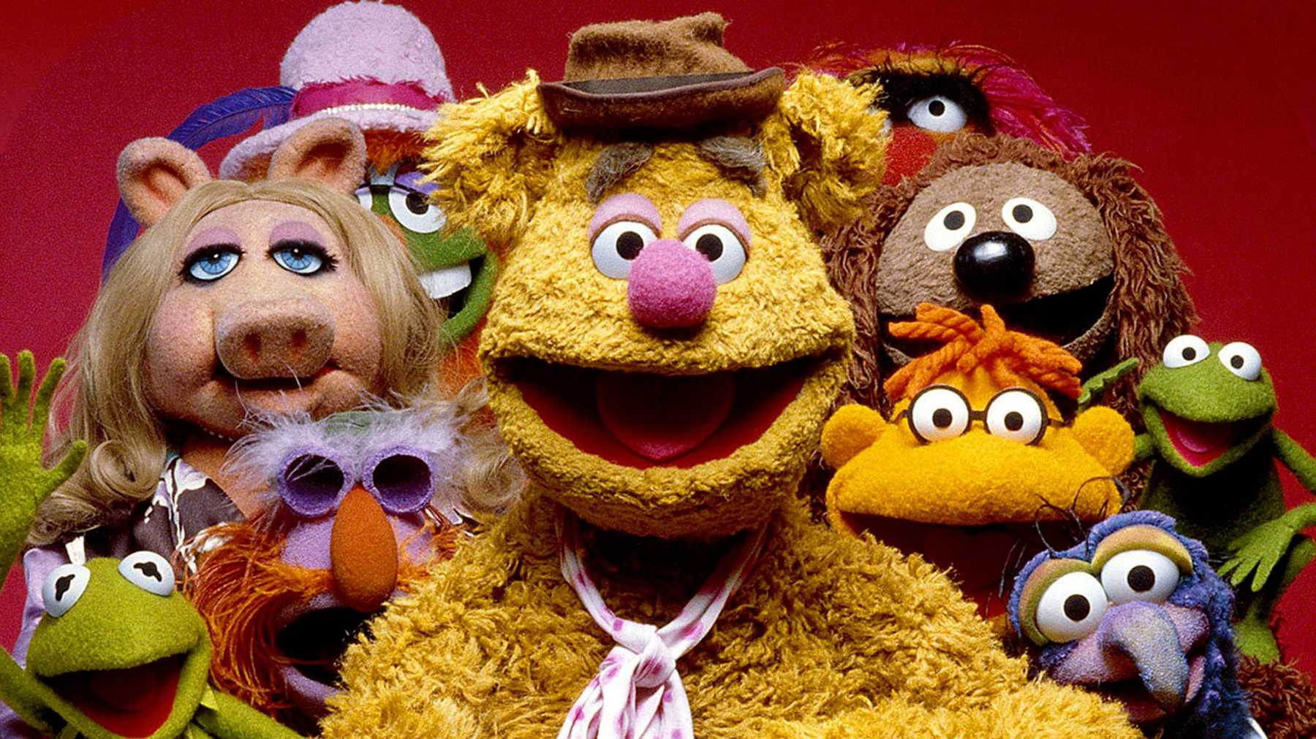
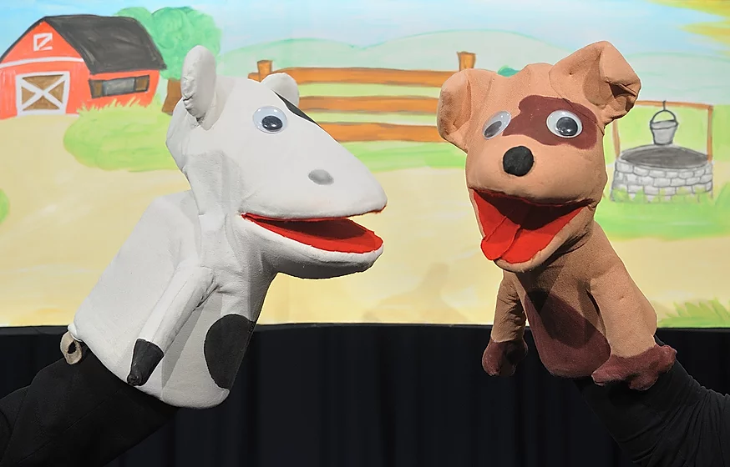
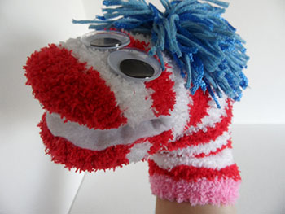
MIMIČNE LUTKE
S poudarjanjem gibanja čeljusti spominjajo na odpiranje ust pri človeku ali zapiranje gobčka pri živalih – primer = Muppet Show
https://www.youtube.com/watch?v=GpMpHoPkKi0

Slide 11
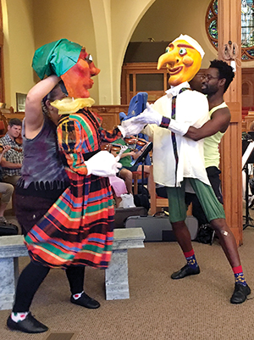
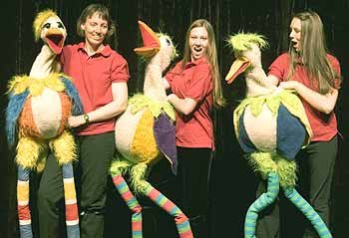
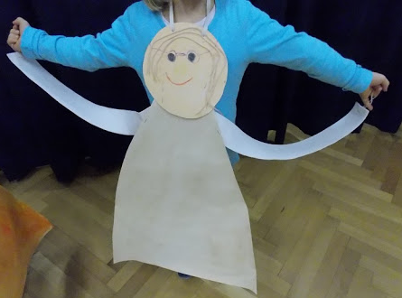
TELESNE LUTKE (BODY PUPPET)
Narejene so v velikosti otroka – obešena je okoli vratu, njene roke in noge pa so pripete na roke in noge otroka.

Slide 12
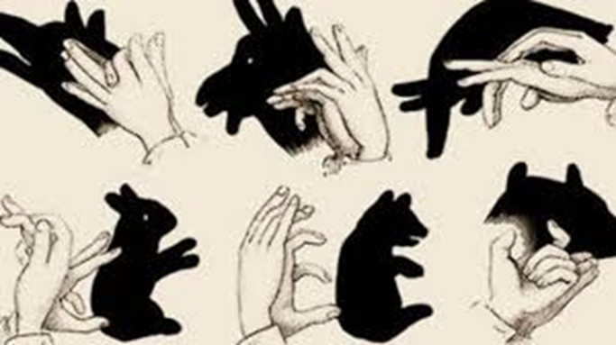
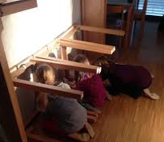
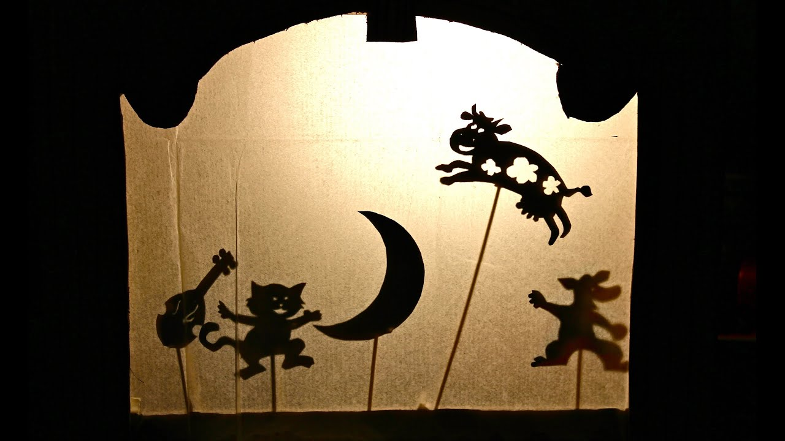
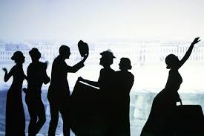
SENČNE LUTKE
Kot izvor svetlobe lahko uporabimo: svečo, svetilko, grafoskop, sončno svetlobo.
Projekcija je lahko na zaveso, prt, rjuho, platno,…
Uprizarjanje – z rokami, s telesom, predhodnice ploskih lutk.
2 vrsti senčnih lutk:
  Iz papirja – senca je črna,
  Iz različno prosojnih materalov, ki jih pobarvamo s tuši ali prosojnimi barvami – njihova senca je barvna.
  https://vimeo.com/124283451
  https://vimeo.com/395138369
  https://www.youtube.com/watch?v=iCmFWJjc4RA
  https://www.youtube.com/watch?v=gK2QfoP7EdM
  https://www.youtube.com/watch?v=j4uY7rvVFjk

Slide 13
LUTKE NA NITKAH - MARIONETE
Navadno vodene od zgoraj s pomočjo kratkih in daljših nitk.
Nosilne nitke držijo težo lutke, z igralnimi nitkami pa animiramo glavo in okončine.
Vse nitke so združene in pritrjene na vodilo, ki je lahko palica ali križ.
Animator z eno roko drži vodilo – s to roko uravnava položaj glave in trupa in ustvarja gibanje celotne lutke (hoja, tek, poskakovanje, sedenje).
Z drugo roko premika nitke in s tem obvladujem gibanje rok.
MILČINSKI, 1985
https://www.youtube.com/watch?v=LlJQbl7f8K0

Slide 14
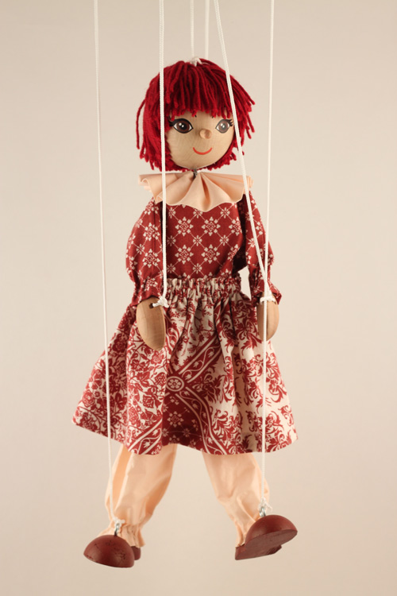
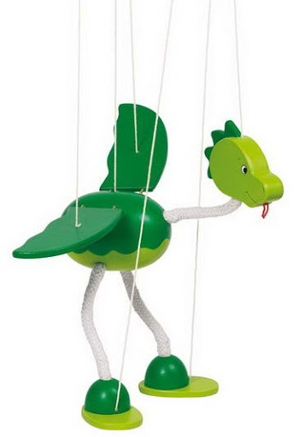
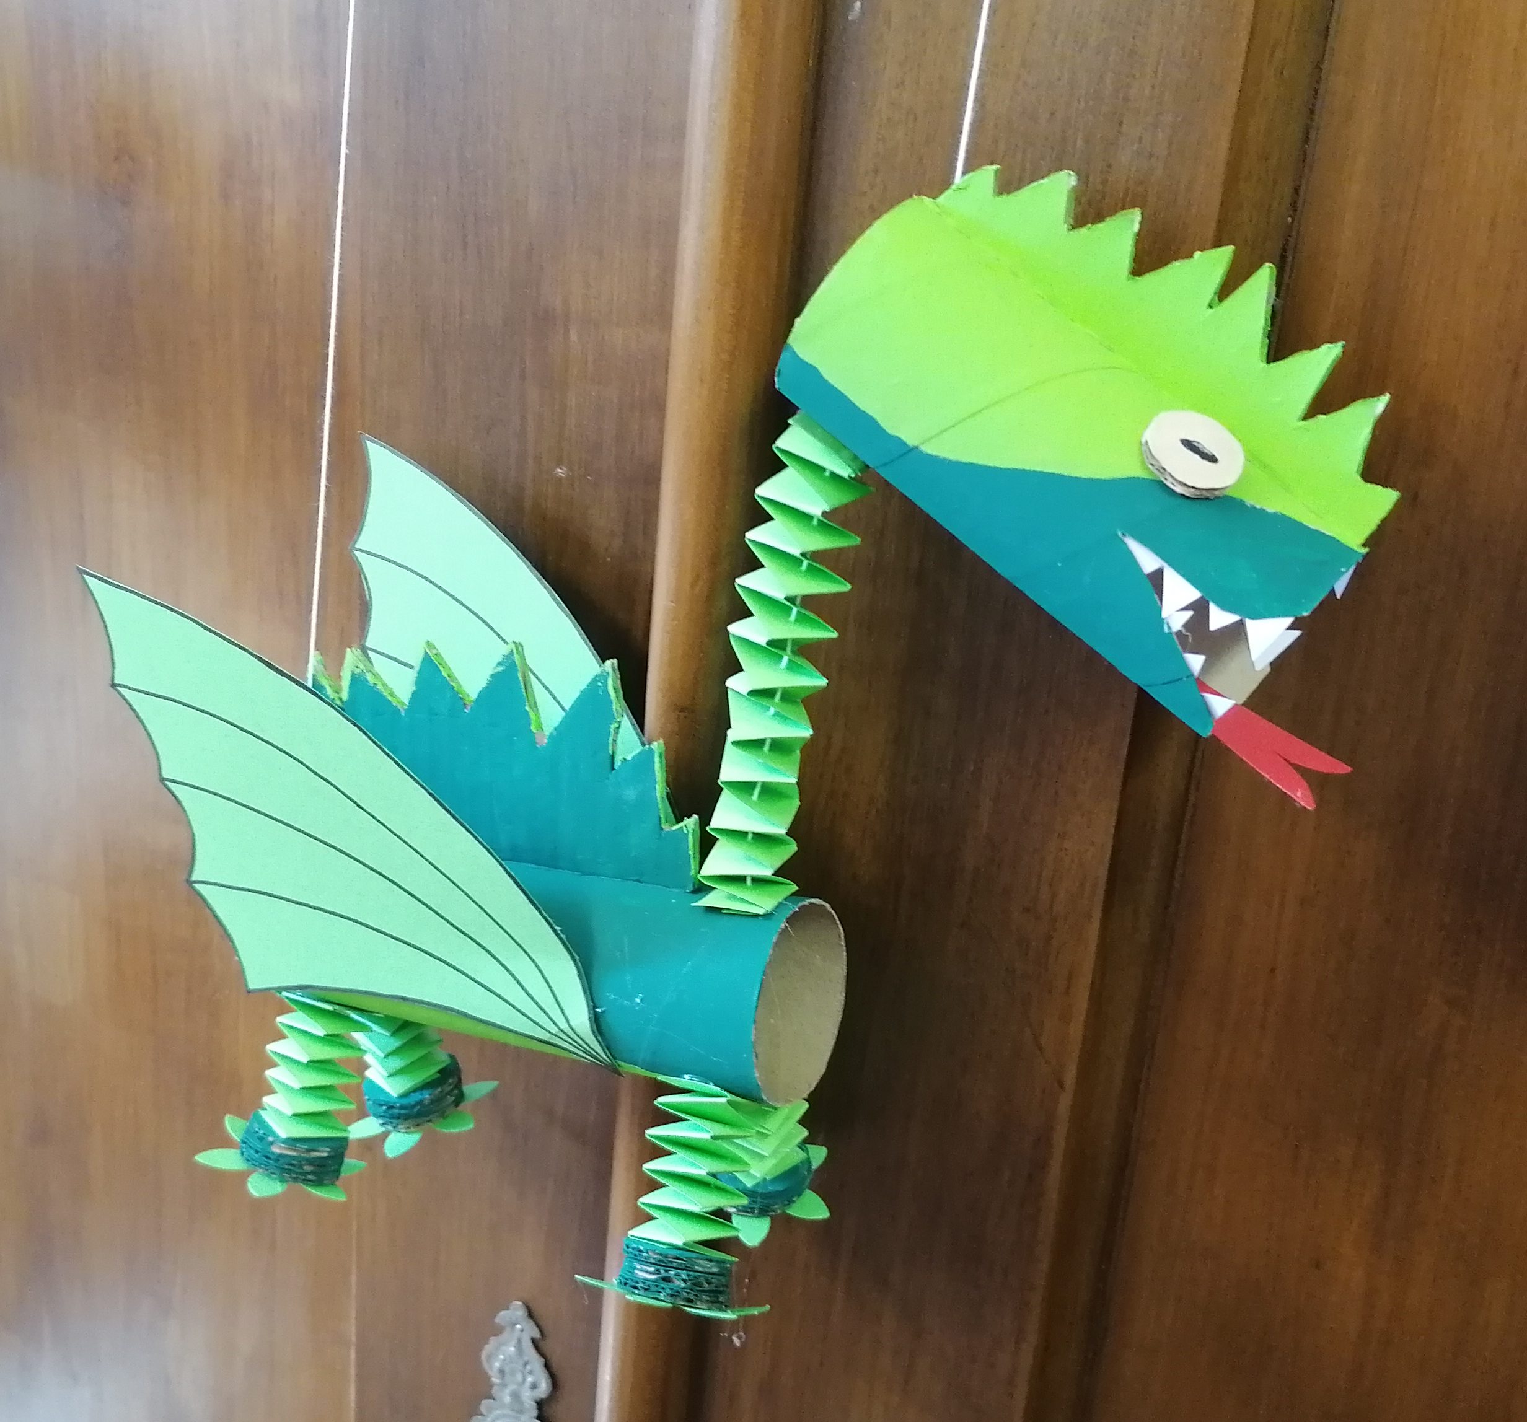
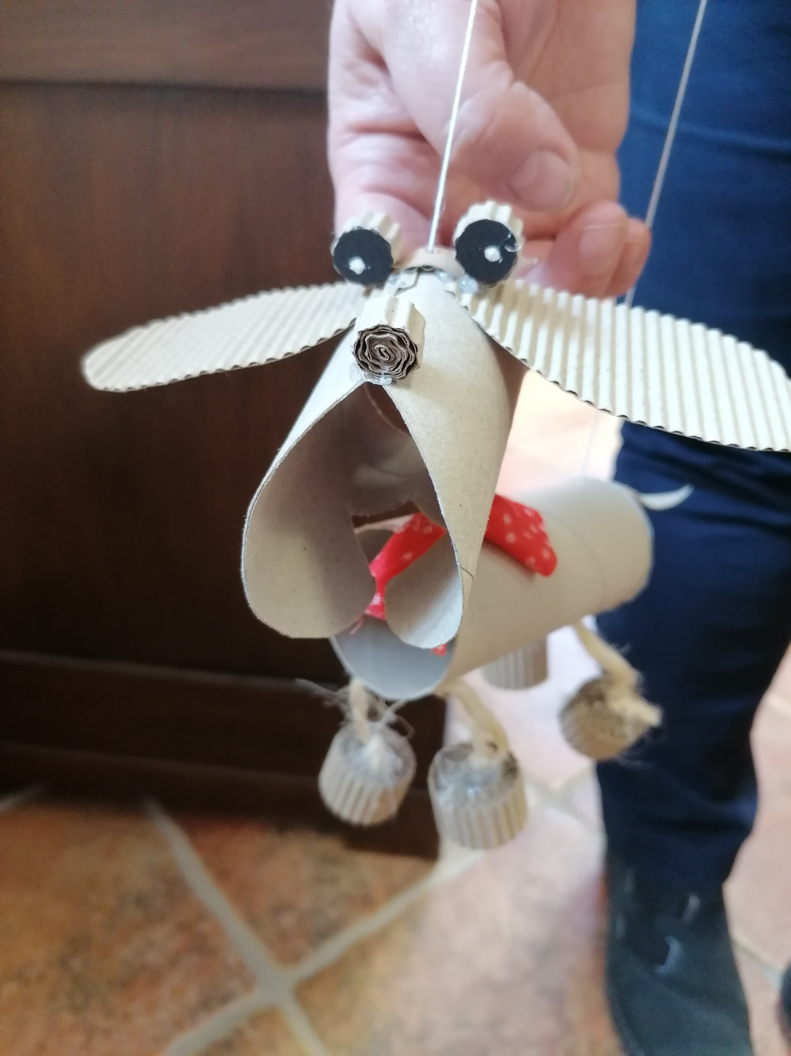
LUTKE NA NITKAH - MARIONETE

Slide 15
NALOGA ZA PRIHODNJE URE
1. teden:
  Sami se razdelite v pare. Če v kakšni skupini ni parno število dijakov je lahko 1 trojka.
  Dogovorite se, kaj bi bila vaša tema – neka bolj ali manj znana pravljica, priporočam slovensko.
  V tabelo Google Drive, ki je odprta za vaš razred vpišite pare in naslov pravljice.
  Razmislite, kako bi se lotili stvari – kakšne lutke bi izbrali, na kakšen način bi predstavili pravljico,…
2. teden:
  Končna odločitev glede lutk – zapis odločitve v Google Drive.
  Priprave vseh materialov za izdelavo.
  Ideja.
3. in 4. teden:
  Izdelava lutk (vsak teden poročanje v tabelo kako vam gre, kakšno je stanje,…)
5. teden (okvirno):
  Srečanje na Zoomu in pregled opravljenega dela – iz opravljene naloge boste dobili tudi drugo oceno v tej konferenci. Prvo bom zapisala v redovalnico po 22.4.2020.

Slide 16
METODE DELA Z LUTKO (H.Korošec, 2006a)
SPONTANA IGRA Z LUTKO – gre za obliko simbolne igre, ko se otrok sproščeno pogovarja z lutko, spreminja vloge,…
PRIPRAVA PRIZOROV Z LUTKO – dejavnost, ki jo vodi odrasla oseba in usmerja otroke k pripravi prizorov z lutko glede na neko pravljico, temo iz realnega življenja,…V tem primeru ni določenega scenarija in besedila za učenje na pamet.

